Slide 1
Non-formale Umweltbildung in der Freizeit/ Interpretation
Heike Molitor

Slide 2
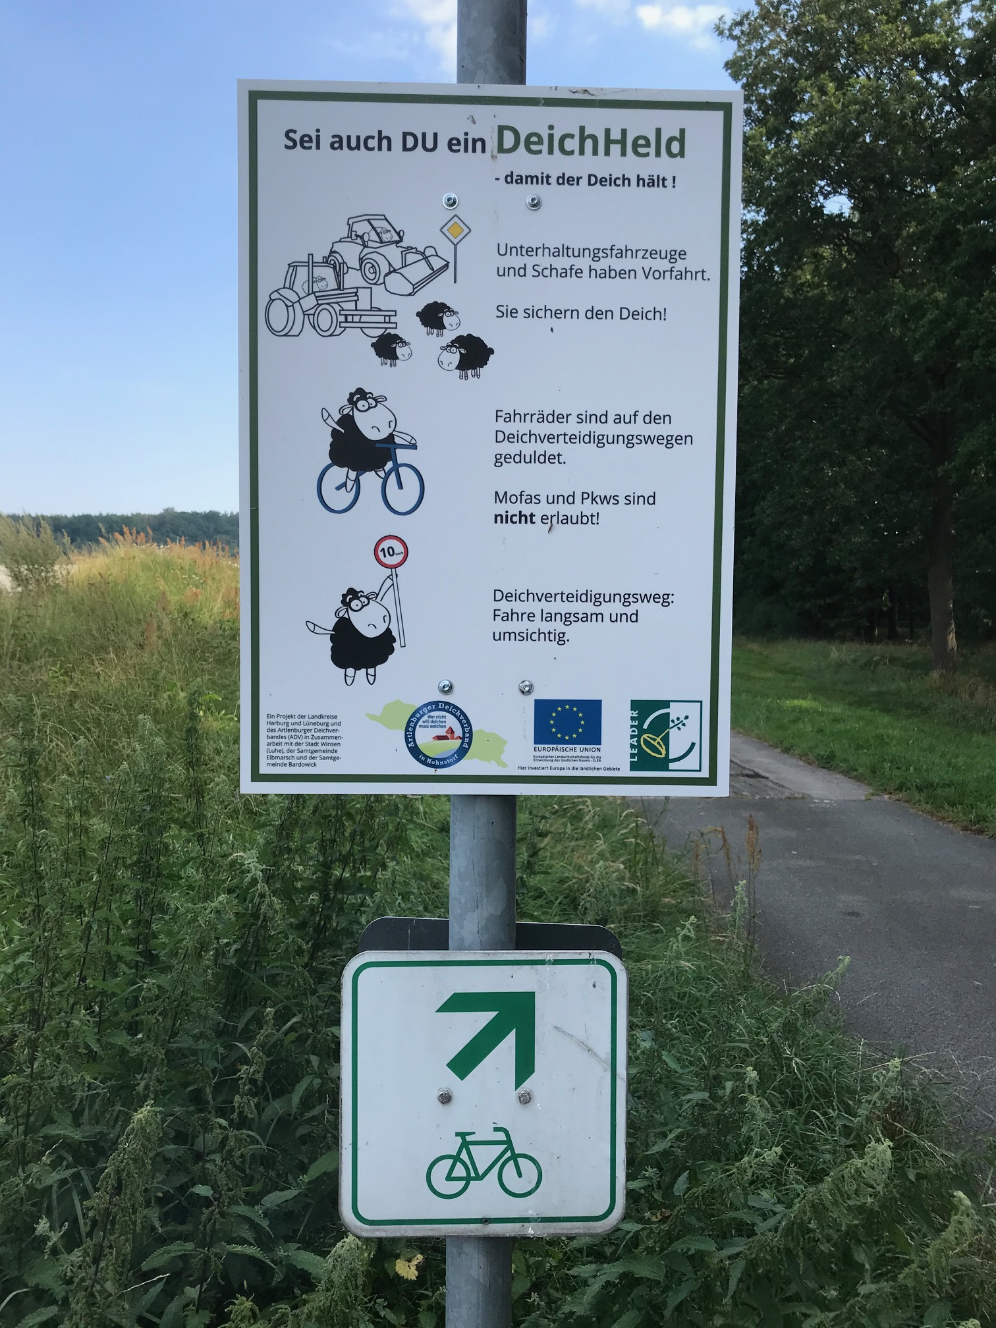
Non-formale Umweltbildung in der Freizeit/ Interpretation
Heike Molitor

Slide 3
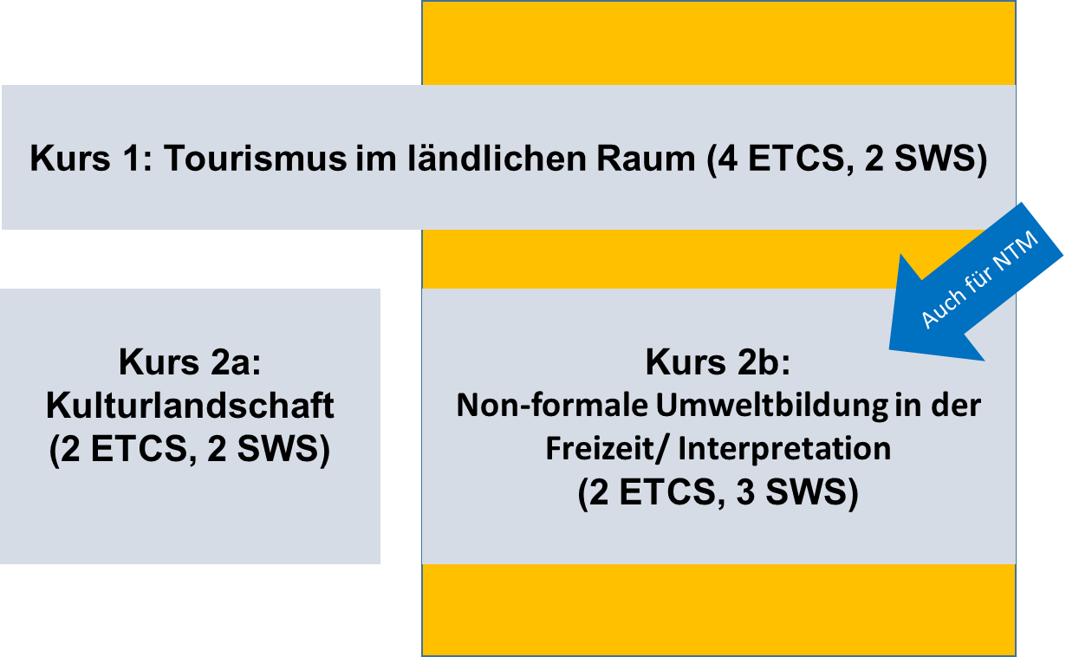
Tourismus, Kulturlandschaft und Umweltbildung im ländlichen Raum

Slide 4
Non-formale Umweltbildung in der Freizeit/ Interpretation
Methoden non-formaler Umweltbildung: Interpretation
Personale Interpretation
Mediale Interpretation (Lehrpfade, Ausstellungen)
2 credits und 3 SWS
Prüfung: Schriftliche Hausarbeit: Entwicklung einer Tafel
http://www.roadsterspass.de/fotohp/Cameraman.gif

Slide 5
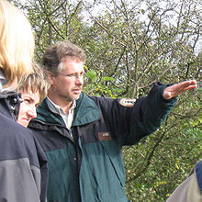
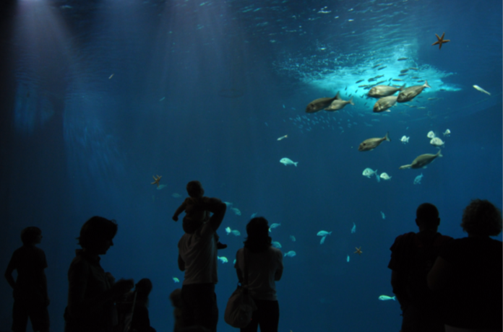
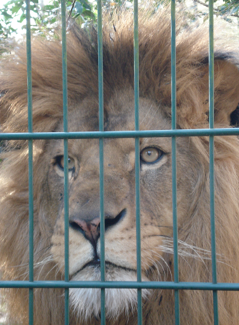
Lernprozesse in Urlaub und Freizeit
Foto: Ludwig
Foto: U. Wessollek
Foto: Molitor
Führungen (personale Interpretation)
Lehrpfade (mediale Interpretation)

Slide 6
Lernergebnisse - Modulbeschreibung
Die Studierenden können Lernorte bzw. Organisationen non-formaler Umweltbildung charakterisieren. Sie verfügen über ein differenziertes Verständnis methodisch-didaktischer Elemente einer Führung (mittels der Methode Interpretation).
Die Studierenden sind in der Lage, eine Führung (z.B. als Interpretationsgang) und eine Tafel zu entwickeln, nach spezifischen Kriterien zu beurteilen und zu reflektieren.
Die Studierenden sind in der Lage, in einem komplexen Naturzusammenhang relevante Entscheidungen gemeinsam zu begründen. Sie sind befähigt, Teilnehmende in der jeweiligen Gruppensituation einer Führung zu berücksichtigen und zu integrieren bzw. sie zu motivieren sich zu beteiligen.
Die Studierenden sind in der Lage, ein kollegiales Feedback zu geben und zu empfangen. Sie entwickeln ein berufliches Selbstbild im Feld der personalen und medialen Interpretation.

Slide 7
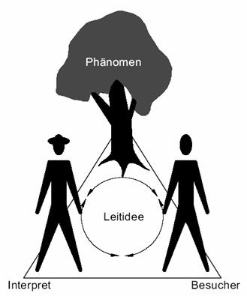
Das Interpretationsdreieck
Interpretationsgegenstand
Besucher
Interpret
In der Mitte steht die Leitidee
www.interp.de/ am 5.4.09
Notes:
Das Interpretationsdreieck ist - als grundlegendes Modell der Interpretation - eng an TZI angelehnt.
Die Eckpunkte des Dreiecks sind der Interpretationsgegenstand der Besucher der Interpret.
Besucher und Interpret befinden sich dabei auf gleicher Ebene. Beide wenden sich einem konkret vorhandenenen Phänomen zu,
das an der Spitze des Interpretationsdreiecks steht.Wie sich die Freiräume zwischen den Eckpunkten gestalten,
macht aber erst den Wert einer guten Interpretation aus.Interpretation lebt davon, gemeinsam in diese Freiräme hinein Brücken zu bauen -
und die Distanz zwischen dem Interpreten, dem Besucher und den Phänomenen mittels konkreter Leitideen und sorgfältig ausgewählter
Trittsteine zu überwinden.
Beschaffenheit und Struktur solcher Übergänge entscheiden über die Qualität einer Interpretation.

Slide 8
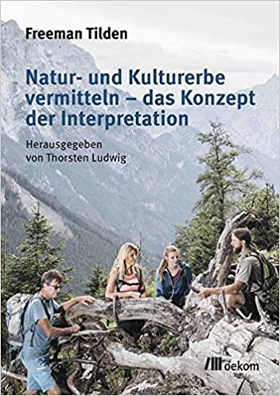
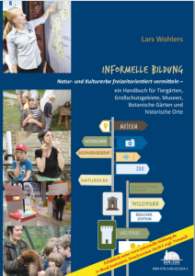
Ausgewählte Literatur

Slide 9
Ablauf

Slide 10
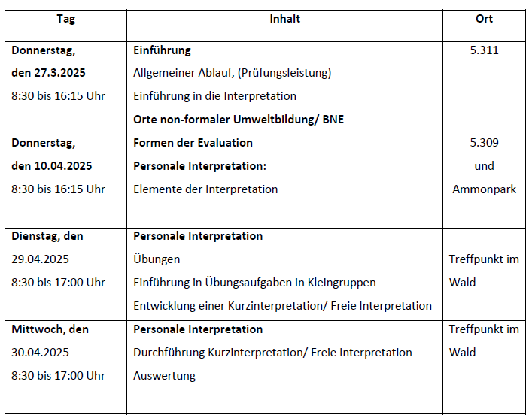

Slide 11
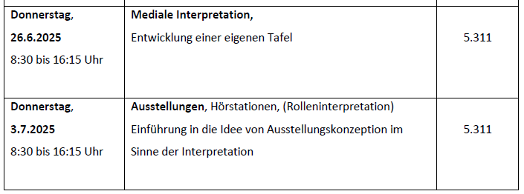

Slide 12
Aufgabe bis zum 10.4.2025
Suchen Sie einen originalen Gegenstand aus der Natur!
Füllen Sie nachfolgende Folie und bringen Sie diese bitte ausgedruckt mit.

Slide 13
Bitte ersetzen Sie diesen Kasten durch ein Foto Ihres Objektes.
Schauen Sie sich die Merkmale des Gegenstands genau an und beschreiben Sie sie. (individuelle Eigenschaften)
Was wissen Sie über die allgemeinen Eigenschaften Ihres Gegenstands, d.h. über die individuellen Merkmale hinaus?

Slide 14
Aufgabe bis zum 26. Juni 2025
Suchen Sie zwei Tafeln, die ein Natur- oder Kulturobjekt beschreiben!
Eine Tafel sollte aus Ihrer Sicht gelungen sein, die andere misslungen.
Füllen Sie nachfolgende Folien und schicken mir diese bis zum 23. Juni 2025 per mail zu, damit wir damit am 26. Juni 2025 arbeiten können.

Slide 15
Gelungene Tafel
Bitte schreiben Sie hier Ihren Namen hin.
Bitte ersetzen Sie diesen Kasten durch das Foto des Objektes bzw. der Umgebung ein.
Bitte ersetzen Sie diesen Kasten durch ein Foto der Tafel.
Gründe:
Bitte notieren Sie hier, warum Sie die Tafel für gelungen halten.

Slide 16
Misslungene Tafel
Bitte schreiben Sie hier Ihren Namen hin.
Bitte ersetzen Sie diesen Kasten durch das Foto des Objektes bzw. der Umgebung ein.
Bitte ersetzen Sie diesen Kasten durch ein Foto der Tafel.
Gründe:
Bitte notieren Sie hier, warum Sie die Tafel für misslungen halten.

